Slide 1
Консультація з представниками місцевого бізнесу щодо проектів рішень Черкаської міської ради Про місцеві податки і зборИ на території міста Черкаси (набирають чинність з 01.01.2020р.)
ДЕПАРТАМЕНТ ФІНАНСОВОЇ ПОЛІТИКИ ЧЕРКАСЬКОЇ МІСЬКОЇ РАДИ

Slide 2
МІСЦЕВІ ПОДАТКИ І ЗБОРИ
МІСТА ЧЕРКАСИ, млн.грн.
НАЗВА | 2017 | ТЕМП РОСТУ | 2018 | ТЕМП РОСТУ | План на 2019 | ТЕМП РОСТУ
МІСЦЕВІ ПОДАТКИ І ЗБОРИ, В Т.Ч.: | 430,7 | + 90,2 | 497,3 | + 66,6 | 569,6 | 72,3
 |  | 126,5% |  | 115,5% |  | 114,5%
Податок на нерухоме майно, ВІДМІННЕ ВІД ЗЕМЕЛЬНОЇ ДІЛЯНКИ | 25,4 | + 3,9 | 32,8 | + 7,4 | 38,6 | +5,8
 |  | 118,1% |  | 129,1% |  | +117,7%
Плата за землю | 181,2 | + 21,1 | 188,4 | + 7,2 | 205,3 | +16,9
 |  | 113,2% |  | 104% |  | 109%
Єдиний податок | 223,4 | + 65,1 | 273,6 | + 50,2 | 323,9 | +50,3
 |  | 141,1% |  | 122,5% |  | 118,4%
ТРАНСПОРТНИЙ ПОДАТОК | 0,7 |  | 2,2 | +1,5 | 1,6 | -0,6
 |  | 17,9% |  | 314,3% |  | 72,7%
Туристичний збір | 0,16 | +0,04 | 0,18 | +0,02 | 0,2 | +0,02
 |  | 133,3% |  | 112,5% |  | 111,1%
Разом доходів загального фонду (без трансфертів) | 1399,0 | + 345,4 | 1671 | + 272,0 | 1981,9 | +310,9
 |  | 132,8% |  | 119,4% |  | 118,6%
Питома вага місцевих податків і зборів у доходах загального фонду | 30,8% |  | 29,8% |  | 28,7%
 |  |  |  |  | 107,4%
інфляція | 113,7% |  | 109,8%

Slide 3
ОСНОВНІ ПРОГНОЗНІ МАКРОПОКАЗНИКИ економічного і соціального розвитку України на 2019 рік
 | 2018 рік | 2019 рік | Динаміка
Мінімальна заробітна плата | 3 723 | 4 173 | 12,1 %
Розмір прожиткового мінімуму (для працездатних осіб) | 1 762 | 1 921 | 9 %
Індекс споживчих цін, що врахований в Державному бюджеті | 107 | 107,4% | 0,4 %
Розмір посадового окладу працівника I тарифного розряду Єдиної тарифної сітки | 1762 | 1921 | 9,0 %
Розмір ставок місцевих податків і зборів (які залежать від макропоказників)
 | 2018 рік |  | 2019 рік | Динаміка
Податок на нерухоме майно (за 1 кв.м.):
юридичні особи (0,5 відс. від мін.зарплати) | 18,62 грн. |  | 20,87 грн. | +12,1 %
фізичні особи (оподаткування за 2018 рік) | 16 грн. (0,5 відс. від мін.з/пл станом на 01.01.2017р.) |  | 18,62 грн. (0,5 відс. від мін.з/пл станом на 01.01.2018р.) | +16,4 %
Єдиний податок (фізичні особи на місяць) :
І група (10% від прож.мін на місяць) |  | 176,20 грн. | 192,10 грн. | +9 %
ІІ група (в 2018р-15%мін.з/пл, в 2019 – 10% та 20% мін.з/пл) |  | 558,45 грн. | 417,30 грн. 834,60 грн. | -25,3 % +49,4 %

Slide 4
МІСЬКА РАДА ПРИЙМАЄ РІШЕННЯ ПРО ВСТАНОВЛЕННЯ МІСЦЕВИХ ПОДАТКІВ І ЗБОРІВ
Повноваження: КОНСТИТУЦІЯ УКРАЇНИ, ПОДАТКОВИЙ КОДЕКС УКРАЇНИ (ЗІ ЗМІНАМИ), ЗАКОНИ УКРАЇНИ “ПРО МІСЦЕВЕ САМОВРЯДУВАННЯ В УКРАЇНІ” (ЗІ ЗМІНАМИ), “ПРО ЗАСАДИ ДЕРЖАВНОЇ РЕГУЛЯТОРНОЇ ПОЛІТИКИ У СФЕРІ ГОСПОДАРСЬКОЇ ДІЯЛЬНОСТІ” (ЗІ ЗМІНАМИ)
Підстави : Податковий кодекс України, Постанова Кабінету Міністрів України від 24.05.2017 № 483 «Про затвердження форм типових рішень про встановлення ставок та пільг із сплати земельного податку та податку на нерухоме майно, відмінне від земельної ділянки» ,
Рекомендовані строки : ЗА 6 МІСЯЦІВ ДО ПОЧАТКУ НОВОГО БЮДЖЕТНОГО РОКУ
Критерії: ВІДПОВІДНО ДО ПРАВИЛ ПОДАТКОВОГО КОДЕКСУ УКРАЇНИ, типові форми рішень, затверджені Постановою Кабінету Міністрів України від 24.05.2017 № 483 «Про затвердження форм типових рішень про встановлення ставок та пільг із сплати земельного податку та податку на нерухоме майно, відмінне від земельної ділянки» ,

Slide 5
ВСТАНОВЛЕНО ПОДАТКОВИМ КОДЕКСОМ УКРАЇНИ
МІСЦЕВІ ПОДАТКИ
ЕДИНИЙ
ПОДАТОК
ПОДАТОК
НА МАЙНО
І ГРУПА – обсяг доходу
до 300 тис.грн
СТАВКА до 10%
від прожиткового мінімуму.
ПОДАТОК НА
НЕРУХОМЕ
МАЙНО, ВІДМІННЕ
ВІД ЗЕМЕЛЬНОЇ
ДІЛЯНКИ
ТРАНСПОРТНИЙ
ПОДАТОК
ПЛАТА ЗА ЗЕМЛЮ
ІІ ГРУПА – обсяг доходу
до 1,5 млн.грн,
СТАВКА до 20% мін.з/пл.
МІСЦЕВІ ЗБОРИ
ЗБІР ЗА МІСЦЯ ДЛЯ
ПАРКУВАННЯ
ТРАНСПОРТНИХ ЗАСОБІВ
(об'єкт: земельна ділянка,
яка відведена для забезпеч.
паркування, ставка: до 0,075 %
мін. з/пл за 1м2
ТУРИСТИЧНИЙ ЗБІР –
до 0,5 % -
для внутрішнього туризму
до 5 відсотків - для в’їзного туризму
розміру мінімальної заробітної плати,
для однієї особи за одну добу
тимчасового розміщення.
ІІІ ГРУПА - обсяг доходу
до 5 млн.грн.
СТАВКА 3%
від обороту у разі сплати
ПДВ, або 5%
без сплати ПДВ
Законом України від 23.11.2018 № 2628-VIII «Про внесення змін до Податкового кодексу України та деяких інших законодавчих актів України щодо покращення адміністрування та перегляду ставок окремих податків і зборів» змінено механізм справляння туристичного збору та розмір ставок (до 2019 року ставка встановлювалась до 1% від вартості проживання)
ІV ГРУПА - c/г виробники)

Slide 6
ВСТАНОВЛЕНО ПОДАТКОВИМ КОДЕКСОМ УКРАЇНИ КРИТЕРІІ ПО ПОДАТКУ НА МАЙНО
ПОДАТОК НА НЕРУХОМЕ
МАЙНО, ВІДМІННЕ
ВІД ЗЕМЕЛЬНОЇ ДІЛЯНКИ
платники: фіз.та юр. особи, які є власниками об'єктів житлової та/або нежитлової нерухомості
зменшення S: для квартир – на 60 кв.м.
Для житлових будинків – на 120 кв.м.
Для різних типів – на 180 кв.м.
ставка: до 1,5 відс. мінімальної з/п станом на 1 січня звітного року за 1 м2
якщо загальна площа якого перевищує 300 м2(для квартири) та/або 500 м2 (для будинку), сума податку, розрахована відповідно … збільшується на 25 тис. грн. на рік за кожен такий об’єкт житл.нерух. (частку)
ТРАНСПОРТНИЙ ПОДАТОК
платники: фіз.та юр. особи, які мають зареєстровані власні легкові авто
об’єкт: легкові авто. з року випуску яких минуло не більше п’яти років (включно) та
сер.ринкова вартість яких становить понад 375 розмірів мін.з/п, встановленої законом на 1.01 податк.(звітн.) року
ставка:
25 тис.грн. з авто
ПЛАТА ЗА ЗЕМЛЮ
ЗЕМЕЛЬНИЙ ПОДАТОК
ОРЕНДНА ПЛАТА НА ЗЕМЛЮ
ставка податку для земель з проведеною нормативно-грошовою оцінкою не більше 3% НГО, для земель загального користування – не більше 1 %, для сг/угідь не менше 0,3% та не більше 1%НГО
ставка податку, за зем.ділянки, які перебувають у постійному користув. СГД (крім державної та комун. власності) не більше 12%
не може бути меншою за розмір земельного податку:
для земельних ділянок, нормативну грошову оцінку яких проведено, - у розмірі не більше 3 відсотків їх нормативної грошової оцінки, для земель загального користування - не більше 1 відсотка їх нормативної грошової оцінки, для сільськогосподарських угідь - не менше 0,3 відсотка та не більше 1 відсотка їх нормативної грошової оцінки; для земельних ділянок, нормативну грошову оцінку яких не проведено, - у розмірі не більше 5 відсотків нормативної грошової оцінки одиниці площі ріллі по Автономній Республіці Крим або по області, для сільськогосподарських угідь - не менше 0,3 відсотка та не більше 5 відсотків нормативної грошової оцінки одиниці площі ріллі по Автономній Республіці Крим або по області;
не може перевищувати
12% нормативно-грошової оцінки

Slide 7
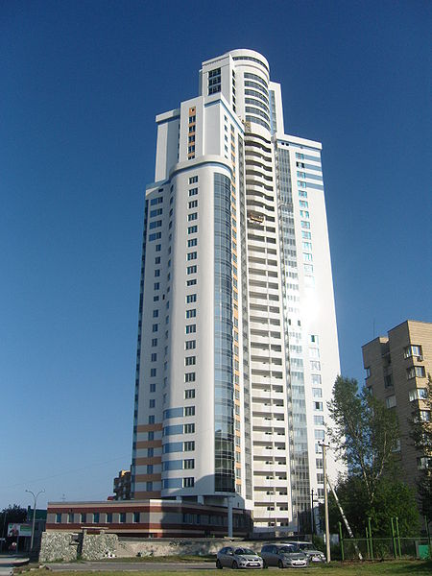
Податок на нерухоме майно, відмінне
від земельної ділянки
норма кодексу
рішення ради
база оподаткування
ставка
не перевищує 1,5 % розміру мін. з/п, встановленої законом на 1 січня звітного (податкового) року, за 1 м² бази оподаткування
пільги (повноваження ради)
пільги з податку, що сплачується на відповідній території з об’єктів житлової та нежитлової нерухомості, для фізичних осіб визначаються виходячи з їх майнового стану та рівня доходів
нежитлова нерух некомерційного призначення фіз.осіб в межах присадибних ділянок; житлова учасників АТО, членів сімей на період служби, захисні споруди,
загальна площа об’єкта житлової та нежитлової нерухомості, в тому числі його часток
0,5% мін з/п
факт 2017 рік – 25,4 млн.грн.
юридичні особи
житлова
нежитлова
фізичні особи
житлова
нежитлова
0,3
21,7
1,2
2,2
факт 2018 р. – 32,8 млн.грн.
юридичні особи
житлова
нежитлова
фізичні особи
житлова
нежитлова
0,4
25,9
3,1
3,4

Slide 8
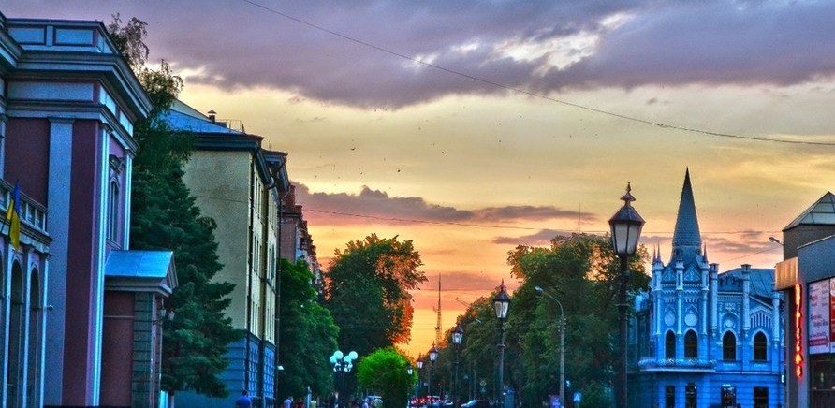
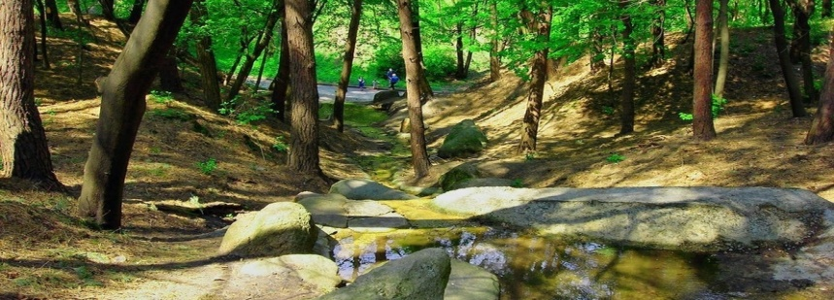
Місцеві збори
Туристичний збір
збір за місця для паркування транспортних засобів
Норма ПКУ:
Ставка податку
у 2016-2018р.р. до 1%
від вартості проживання:
У 2019р. до 0,5% від мін.з/пл для внутр.туризму
та 5% для в»їзного туризму
Надходження 2017р.
156,8 тис.грн.
Надходження 2018р.
180,4 тис.грн.
Ставка податку за кожен день паркування за 1м²:
0,075% мін з/п
Рішення ЧМР:
2016-2018р.р - 1%
2019р.: 0,5% від мін.з/пл для внутр.туризму
та 5% для в»їзного туризму
Черкасах не запроваджено

Slide 9
Транспортний податок
норма кодексу
рішення ради
платник податків
об'єкт
понад 375 мін з/п
ставка
25 тис.грн. на календарний рік за кожен легковий автомобіль
фізичні та юридичні особи,
які мають зареєстровані власні легкові авто
понад 375 мін з/п
(1396,1 тис.грн.- 2018 р.)
легкові автомобілі, з року випуску минуло не більше 5 років(вкл.) та середньоринкова вартість становить
факт 2017 рік –
645,,3 тис.грн.
юридичні особи
фізичні особи
403,4
241,9
факт 2018р – 2229,3 тис.грн.
юридичні особи
фізичні особи
752,3
1477,1

Slide 10
Єдиний податок
Ставка 10% мін.з/пл
КВЕД 88.10 «Надання соціальної допомоги без забезпечення проживання для осіб похилого віку та інвалідів»
КВЕД 88.99 «Надання іншої соціальної допомоги без забезпечення прожвання, н.в.і.у»
КВЕД 47.81 «Роздрібна торгівля з лотків і на ринках харчовими продуктами, напоями та тютюновими виробами»
КВЕД 47.82 «Роздрібна торгівля з лотків і на ринках текстильними виробами, одягом і взуттям»
КВЕД 47.61 «Роздрібна торгівля книгами в спеціалізованих
магазинах»
КВЕД 47.62 «Роздрібна торгівля газетами та канцелярськими товарами в спеціалізованих магазинах»
КВЕД 18.11 «Друкування газет» КВЕД 95.29 «Ремонт інших побутових виробів і предметів особистого вжитку»
КВЕД 10.39 «Інші види перероблення та консервування фруктів і овочів»
І група
ІІ група
Ставка податку:
Норма ПКУ -
до 10% прож.мін.
Рішення ЧМР: 10% прож.мін.
Ставка податку: Норма ПКУ -
до 20%.мін.з/пл
Рішення ЧМР:
20% мін з/п та 10% мін.з/пл
(з
факт 2017 рік – 223,4 млн.грн.
юридичні особи
фізичні особи
45,1
178,3
факт 2018 рік – 273,6 млн.грн.
юридичні особи
фізичні особи
53,0
220,6
+50,3 млн.грн, +22,5%
4

Slide 11
Плата за землю
факт 2018 рік –188,4 млн.грн.
земельний податок
юридичні особи
фізичні особи
орендна плата за землю
юридичні особи
фізичні особи
20,3
101,9
3,1
63,2
факт 2017р. – 181,2 млн.грн.
земельний податок
юридичні особи
фізичні особи
орендна плата за землю
юридичні особи
фізичні особи
20,3
102,2
3,4
55,3
+7,2 млн.грн., (104,0%)
Встановлено земельний податок 1% , за винятком
надані гаражним, автогаражним та гаражно-будівельним кооперативам у розмірі 1 відсотка від їх нормативної грошової оцінки. Ставки цього підпункту застосовуються виключно до земельних ділянок, право користування якими оформлено відповідно до вимог чинного законодавства
за земельні ділянки, зайняті житловим фондом у розмірі 0,03 відсотка
за земельні ділянки під нежитловими приміщеннями (його частинами) у багатоквартирному житловому будинку за площі під такими приміщеннями (їх частинами) з урахуванням пропорційної частки при будинкової території у розмірі 1 відсотка
за земельні ділянки державної та комунальної власності, що знаходяться у користуванні , право користування якими в установленому законом порядку не оформлене у розмірі 3 відсотка. Винятком є зайняті житловим фондом, ставка податку для яких становить 0,15 відсотків
за земельні ділянки, що мають цільове призначення для будівництва і обслуговування житлового будинку, господарських будівель і споруд у розмірі 0,15 відсотків
за земельні ділянки для ведення особистого селянського господарства, садівництва, городництва, сінокосіння та випасання худоби, ведення товарного сільськогосподарського виробництва, фермерського господарства у розмірі 0,3% відсотка
за земельні ділянки, що мають цільове призначення індивідуальне дачне будівництво у розмірі 3 відсотка
за земельні ділянки, які використовуються не за цільовим призначенням у розмірі 3 відсотка
за земельні ділянки, які перебувають у постійному користуванні суб'єктів господарювання (крім державної та комунальної форми власності) у розмірі 3,5 відсотка

Slide 12
Пропозиції щодо зміни ставок земельного податку з 01.01.2020 :
назва земельної ділянки
земельні ділянки, які перебувають у постійному користуванні суб'єктів господарювання (крім державної та комунальної форми власності)
Для фізичних осіб за земельні ділянки 07.03 «Для індивідуального дачного будівництва»
(приведення в рівні умови юридичні та фіз.осіб)
діюча ставка
3,5%
3%
3%
ставка проект
10%,
для АЗС - 12%
6%
1%
земельні ділянки державної та комунальної власності, що знаходяться у користуванні, право користування якими в установленому законом порядку не оформлене, або надані в користування згідно актів (рішень, розпоряджень) органів місцевого самоврядування) проте правовстановлюючі документи не оформлені та право користування не зареєстроване
Всі інші ставки земельного податку не змінюються

Slide 13
Ставки орендної плати за землю, які діють з 01.01.2019:
№ п/п | Функціональне використання орендованої земельної ділянки | Розмір орендної плати, (%) з 01.01.2019
1 | Землі під тимчасовими спорудами для провадження комерційної діяльності | 12
2 | Земельні ділянки яким згідно КВЦПЗ присвоєно коди 03.07 які використовуються як АЗС | 6
3 | Земельні ділянки яким згідно КВЦПЗ присвоєно коди 12.04 та 12.08 та які використовуються як АЗС | 12
4 | Земельні ділянки яким згідно КВЦПЗ присвоєно коди 12.04 та 12.08 та які використовуються як станції технічного обслуговування автомобілів (СТО) та мийки транспорту | 6
5 | Земельні ділянки надані для грального бізнесу | 12
6 | Земельні ділянки надані для гаражного будівництва гаражним, автогаражним та гаражно-будівельним кооперативам (згідно КВЦПЗ присвоєно коди 02.06, 12.04 та 12.08), що оформлені у встановленому законом порядку | 1
7 | Земельні ділянки яким згідно КВЦПЗ присвоєно код 03.15 | 9
8 | Земельні ділянки яким згідно КВЦПЗ присвоєно код 07.01, які надані для комерційної діяльності | 9
9 | Земельні ділянки яким згідно КВЦПЗ присвоєно код 12.11 та які використовуються для розміщення та експлуатації об’єктів дорожнього сервісу | 6
10 | Інші землі | 3

Slide 14
Пропозиції щодо зміни ставок орендної плати за землю:
Причина: наказом Міністерства аграрної політики та продовольства України від 25.11.2016 №489 “ Про затвердження Порядку нормативної грошової оцінки земель населених пунктів ” затверджено з 01.01.2017 новий порядок.
назва земельної ділянки
попередній Кф
за земельні ділянки, яким згідно КВЦПЗ присвоєно коди:
11.01 «Для розміщення та експлуатації основних, підсобних і допоміжних будівель та споруд підприємств, що пов'язані з користуванням надрами»
11.02 Для розміщення та експлуатації основних, підсобних і допоміжних будівель та споруд підприємств переробної, машинобудівної та іншої промисловості
11.03 Для розміщення та експлуатації основних, підсобних і допоміжних будівель та споруд будівельних організацій та підприємств
та які використовуються для комерційної діяльності(операцій )
2,5
діючий
Кф
темп падіння
1,2
2,4
за земельні ділянки надані букмекерським конторам, діяльність у лотерейній сфері
2,5
1,7
діюча ставка
3%
3%
ставка проект
темп росту
6%
2
2
6%
За земельні ділянки, яким згідно
КВЦПЗ присвоєно код 02.10 для будівництва і обслуговування багатоквартирного житлового будинку з об’єктами торгово-розважальної та ринкової інфраструктури під нежитловими приміщеннями
1,5
3%
12%
4

Slide 15
Пропозиції щодо зміни ставок податку на нерухоме майно з 01.01.2020 :
змінювалися ставки з 2018 року
назва майна
вид майна : «Казино, ігорні будинки»
Встановлюється пільга по сплаті податку на нерухоме майно, відмінне від земельної ділянки для об’єктів нежитлової нерухомості, які належать до комунальної власності територіальної громади міста Черкаси.
Якщо платники податку, які користуються пільгами з цього податку, надають в оренду об’єкти нежитлової нерухомості або їх частини, податок за такі об’єкти нежитлової нерухомості сплачується на загальних підставах».
діюча ставка
0,5%
Не є об’єктом оподаткування:
а) об’єкти житлової та нежитлової нерухомості, які перебувають у власності органів державної влади, органів місцевого самоврядування, а також організацій, створених ними в установленому порядку, що повністю утримуються за рахунок відповідного державного бюджету чи місцевого бюджету і є неприбутковими (їх спільній власності);
0,5%
ставка проект
1,5%
пільга
0,5%
Всі інші ставки податку на нерухоме майно не змінюються

Slide 16
Дякуємо за увагу та чекаємо пропозиції!
ДЕПАРТАМЕНТ ФІНАНСОВОЇ ПОЛІТИКИ ЧЕРКАСЬКОЇ МІСЬКОЇ РАДИ

